Slide 1

Regularizing your neural network
Dropout
regularization
deeplearning.ai

Slide 2
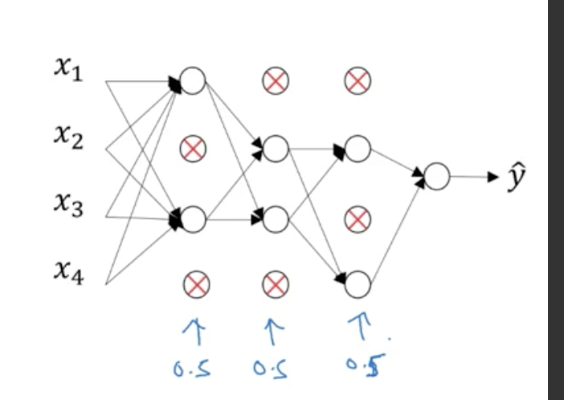
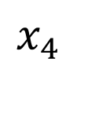
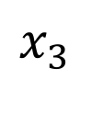

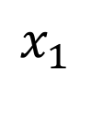
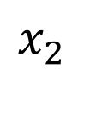

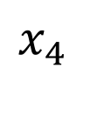
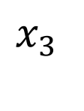
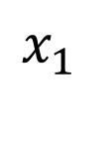
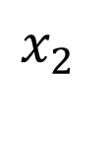

Dropout regularization
$$x_{1}$$
$$x_{1}$$
$$x_{2}$$
$$x_{2}$$
$$\hat{y}$$
$$\hat{y}$$
$$x_{3}$$
$$x_{3}$$
$$x_{4}$$
$$x_{4}$$
Notes:
1.这个讲的是
之前说的正则化
都是layer中的每一个unit大家一起减少
现在呢？
不同了，是给一个概率，例如0.5
让每一个layer里的unit，以0.5的概率消失
就像是图中显示的一样
这样，就是直接消灭掉那个unit
让我们的network不那么复杂，于是乎reduce variance

Slide 3
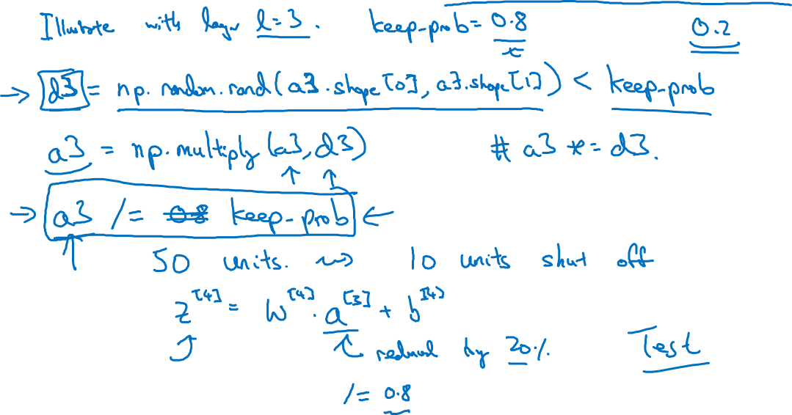
Implementing dropout (“Inverted dropout”)
Notes:
1.首先，dropout有很多种方法
老师介绍的是其中一种比较常见的，叫inverted dropout
首先
我们假设，我们对第三层layer动手
然后想要80%的unit存活，其他20%的扔掉
2.我们要写的是d3
首先d3和a3的形状相同。所以d3的shape就是a3的shape
然后是 d3 = … < keep_prob
意思是：因为d3的取值是random的0到1
所以d3的取值，有80%的概率小于0.8
所以如果真的 <keep_prob = 0.8，他就留下. > keep_prob = 0.8的，就dropout
例如
d3 = [0.1 0.3 0.5 0.7 0.9] < 0.8
d3 = [true true true true false]
然后接下来a3 = np.multiple(a3, d3),相当于老师右边写的 a3 *= d3
就是说如果d3 = True
a3对应的那个元素就还是它，
如果d3 = False，a3对应的那个元素就没了，就是0了
但是！！！
很重要的一点！
就是我们之后还有as /= keep_prob
什么感觉呢？就像是之前比较均匀分布在unit上的东西，现在要集中分布到某几个units上了
因为我们要保证：Z[4] 不会太小
因为毕竟a[3]如果不scale大一点的话，Z[4]就会小
或者说a[3]如果不现在scale大一点的话，之后scaleZ[4]就会很麻烦
Then you have less of a scaling problem in the next step

Slide 4
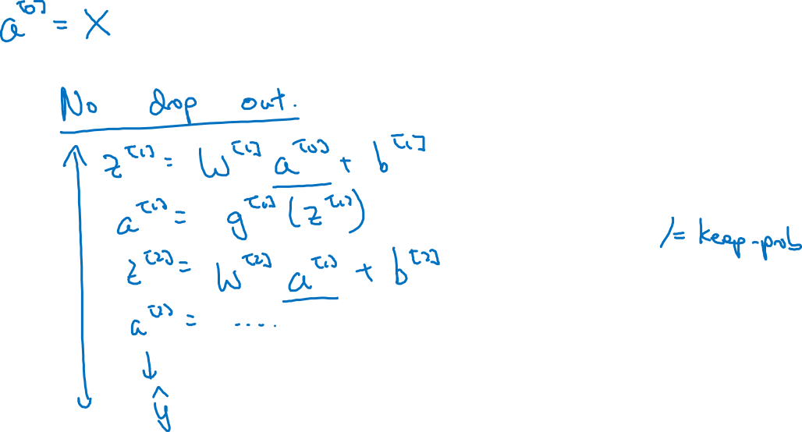
Making predictions at test time
Notes:
1.这里说的是
如果在test time的时候
就不需要设置keep_prob了
或者说将keep_prob设成1
原因在于，每次iteration，d3都是随机的drop掉某些unit
然而我们需要的test prediction是确定的
或者，你也可以设置一个keep_prob
然后全部iteration结束后，再average所有的y_hat值
但是你会发现，这跟将keep_prob 设成1的结果几乎一样，所以就没必要多此一举啦

Slide 5
Regularizing your neural network
Understanding
dropout
deeplearning.ai

Slide 6




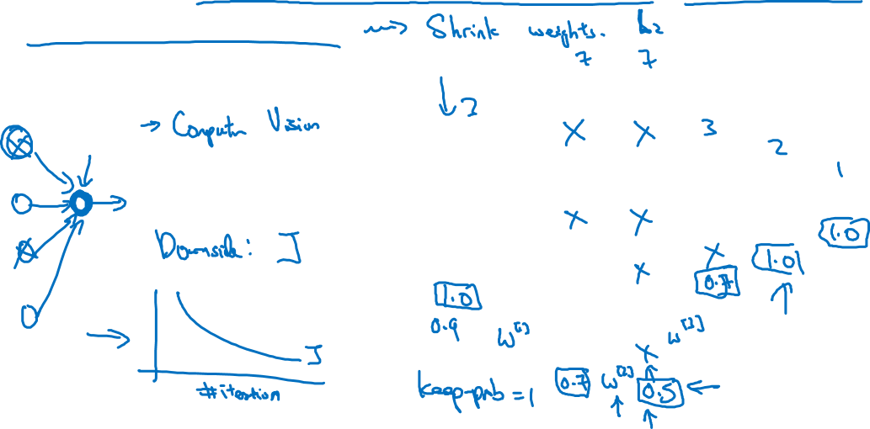
Why does drop-out work?
Intuition: Can’t rely on any one feature, so have to
spread out weights.
$$x_{1}$$
$$x_{2}$$
$$\hat{y}$$
$$x_{3}$$
Notes:
1.首先
老师介绍了drop out这种方法
会让那四个圈圈和中间的那一个紫色圈圈的四条连线（连线即weight：W），让每条连线都会平均分配
为什么这么说呢？
是这样的
因为每次迭代，后面那个紫色圈圈都不知道四个圈圈中的哪个会留下来，哪个会drop
可能第一次迭代的时候，a圈圈留下来了，a的连线的weight高
但是第二次a圈圈被drop了，a的连线的weight又不高了，导致loss function又上升了
所以在不停地迭代的时候，很神奇（这就是机器学习）
紫色圈圈会给四个圈圈均匀的分布权重
即四条连线代表的weight差不多
Weight差不多（spread out）代表着什么呢？
代表这|| W ||^2的值会变小：
例如：
如果集中在某个点的话：
W1 = 1, W2 = 0, W3 = 0, W4 = 0
|| W ||^2 = 1
如果分散的话：
W1 = 0.25, W2 = 0.25, W3 = 0.25, W4 = 0.25
|| W ||^2 = 0.5
如果W小的话，说明z小，说明tanh(z)趋向于线性函数
说明network做出的分类没那么曲折
这样就达到了reduce variance的效果
2.
记住啊
这个跟L2正则又不太一样
L2正则，是根据W = W – alpha*dW ,dW又是根据W的每个w的大小决定的，不随机
3.好了继续说
看右边的图
第一层layer的W.shape = (7,3)
第二层的layer 的W.shape = (7,7)
所以第二层layer的weight更加密集，就很有可能制作出复杂的非线性函数，参数更多，容易过拟合
所以第二层设置的keep_prob可以小一点
所以啊！
每一层的keep_prob应该是不一样的
参数多的，可以多drop一些unti
参数少的，例如第三第四层，甚至可以不drop，keep_prob = 1
对于第0层
就是输入层
一般来说，我们是不会drop的
要drop也最多drop0.1
4.
还有哦！！
用drop来正则的时候
我们的loss function不见得就是像左下角那样，单调递减，因为是随机的，可能有时候loss function还可能上升
这时候老师的做法一般是：
先将keep_prob = 1.0，先什么都drop
看下loss function是不是单调递减
然后在设置keep_prob重新run
期待不会有什么bug
5.回归主题
只有当过拟合的时候
我们才会用正则
一般的时候不用
但是对于computer visualization
因为像素太大了，例如之前是64*64*3
也就是1万多个特征
我们如果想学习的好的话，就需要10000+的图片
因为数据不够，容易过拟合，所以computer visualization这个领域
进行 drop out这个步骤几乎成了default的默认的
但是你要记得其他领域并不一定

